Slide 1
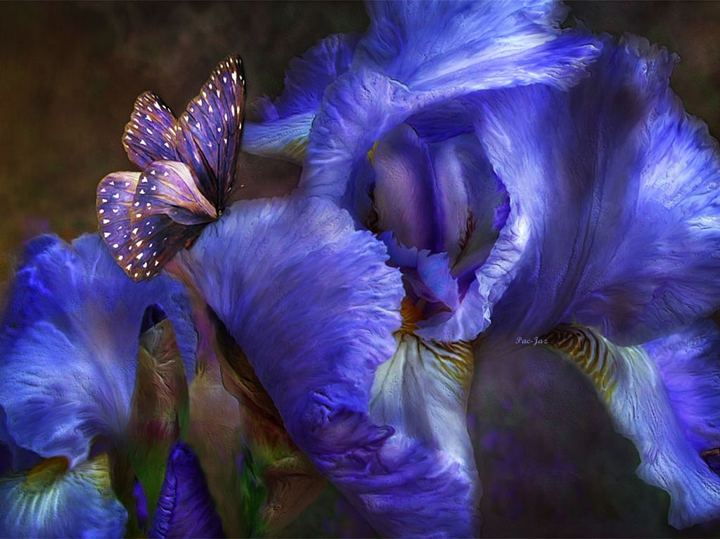

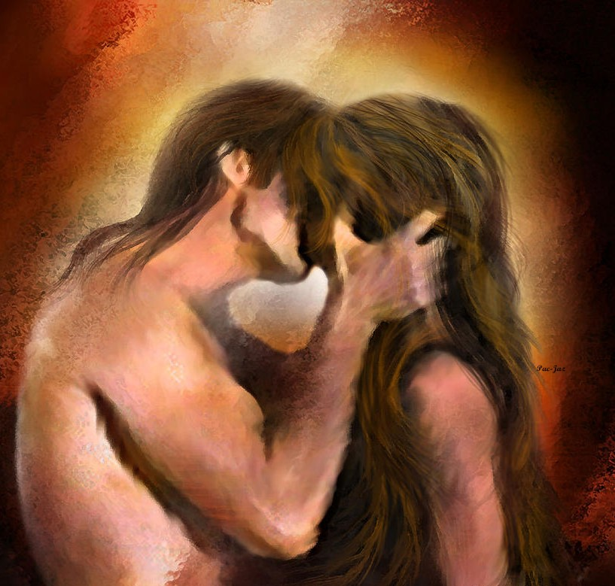

Slide 2
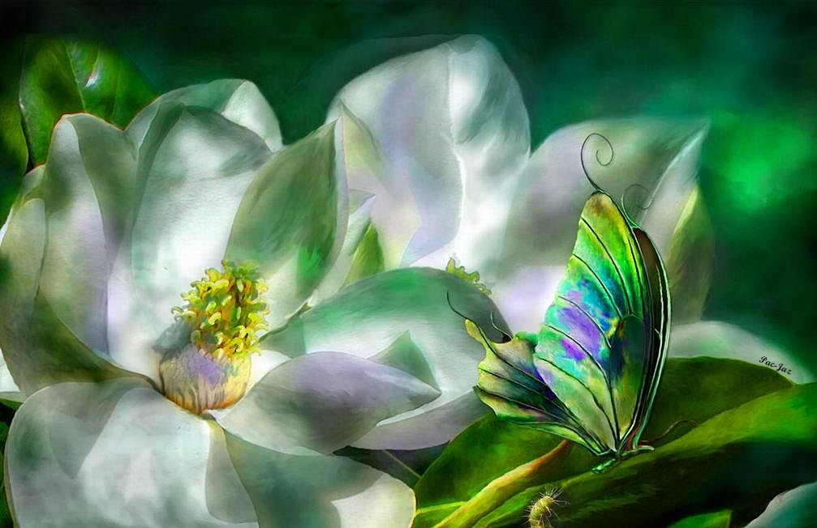
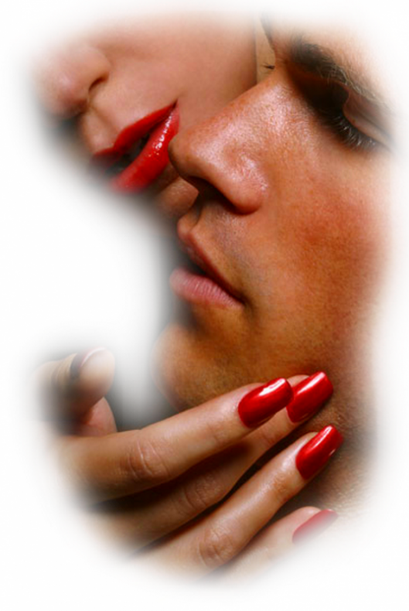
Por eso…Porque fuiste hontanar de agua cristalina
que curaste mi sed de amor y de ternura

Slide 3
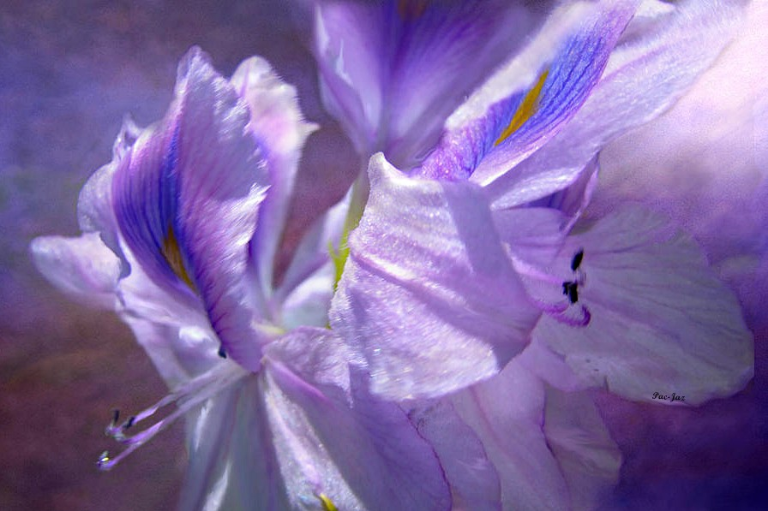
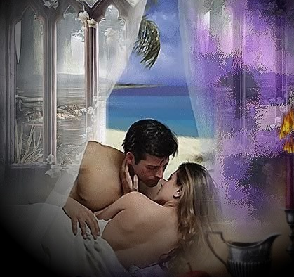
Porque fuiste una luz situada en cada esquina
que alumbrabas mi vida en tiempos de amargura

Slide 4
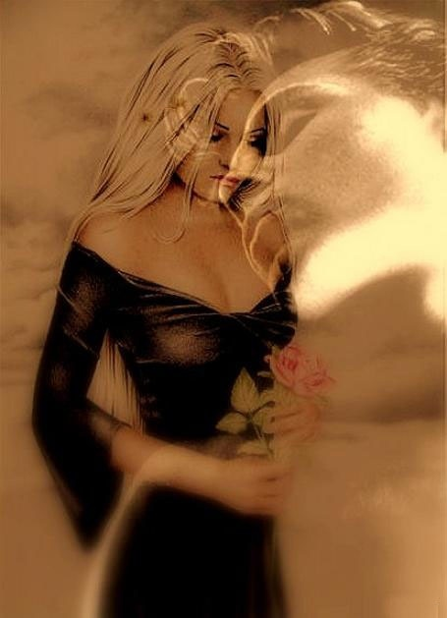
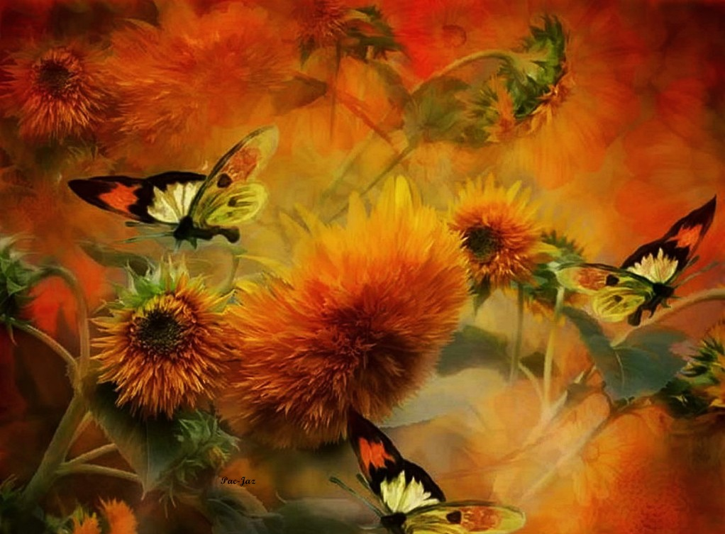
Porque fuiste mi sol en días de tormenta
y le diste el calor que a mi alma le faltaba

Slide 5
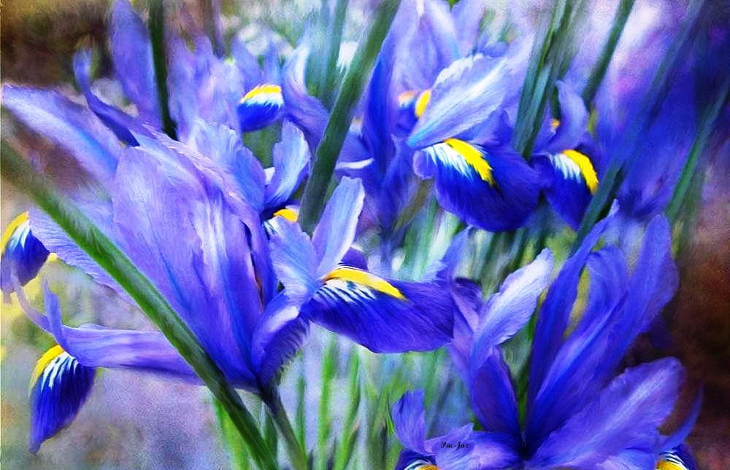
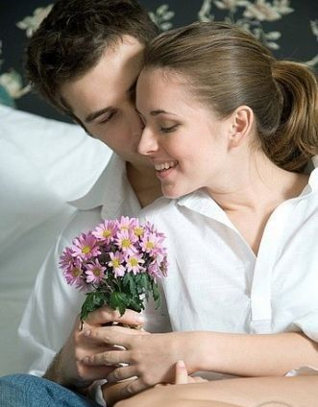
cuando inerte y muy sola, de amor estaba hambrienta,
y una caricia tuya, mi pecho alimentaba

Slide 6
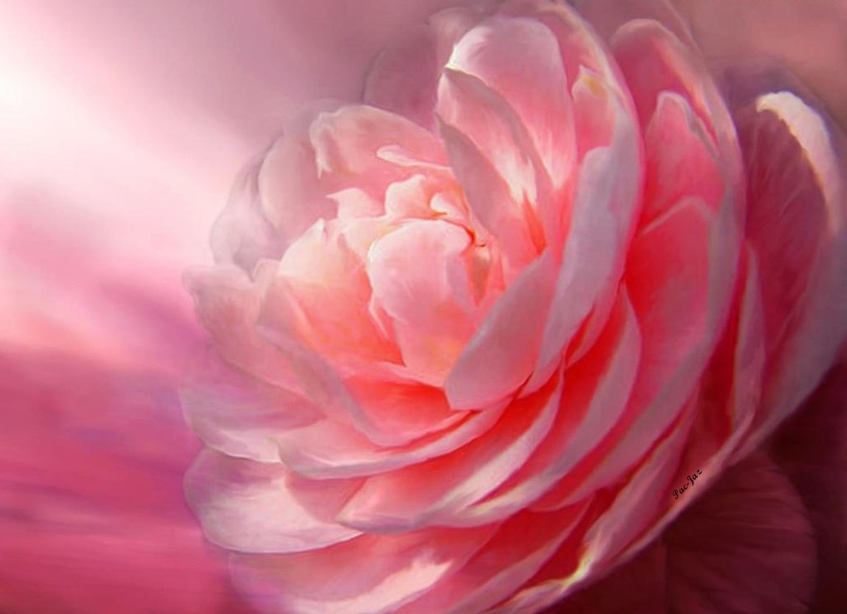
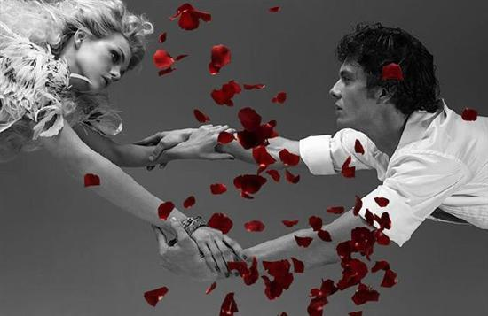
Porque fuiste, del mar, la limpia y fresca brisa
que soplaba en mi rostro, cuando triste, lloraba.

Slide 7
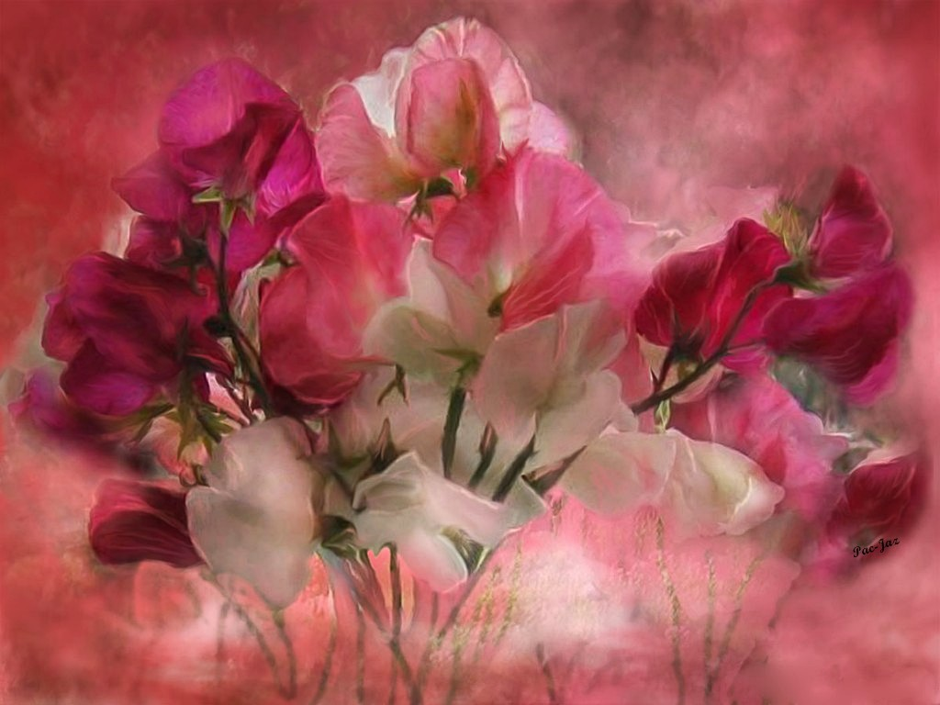
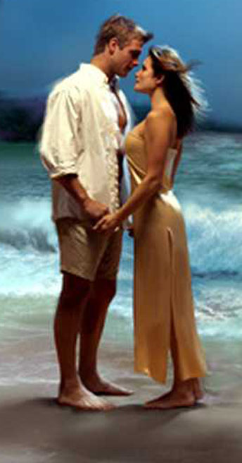
Porque fuiste la flor que, humilde, con tu risa
y tu aroma hechicero, mi desgarro curaba

Slide 8
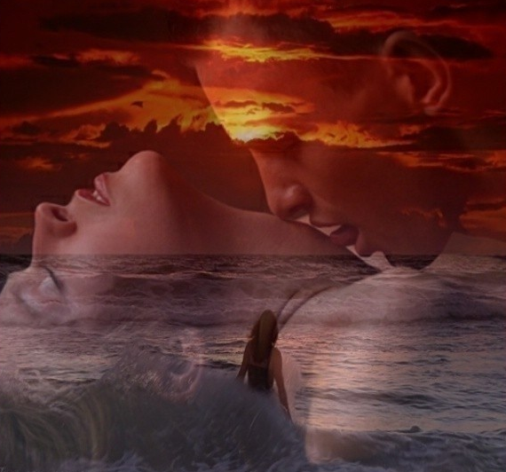
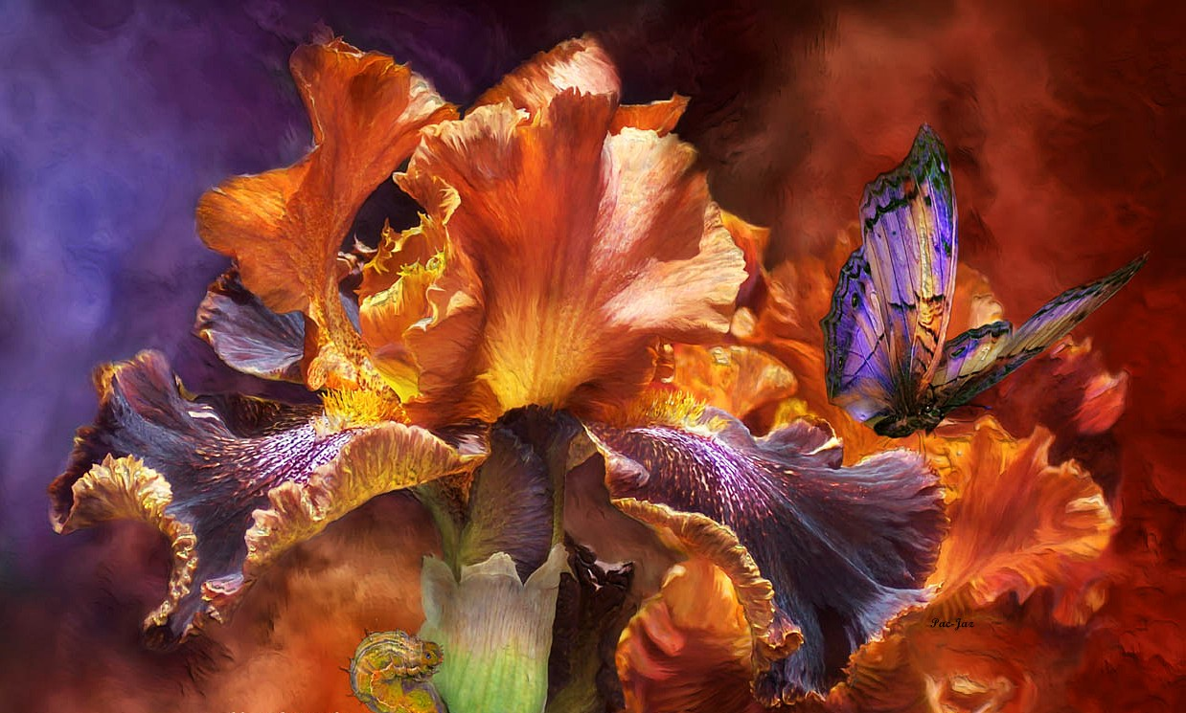
Porque tú siempre has sido, en mi trágica vida,
la única persona que en verdad me ha querido

Slide 9
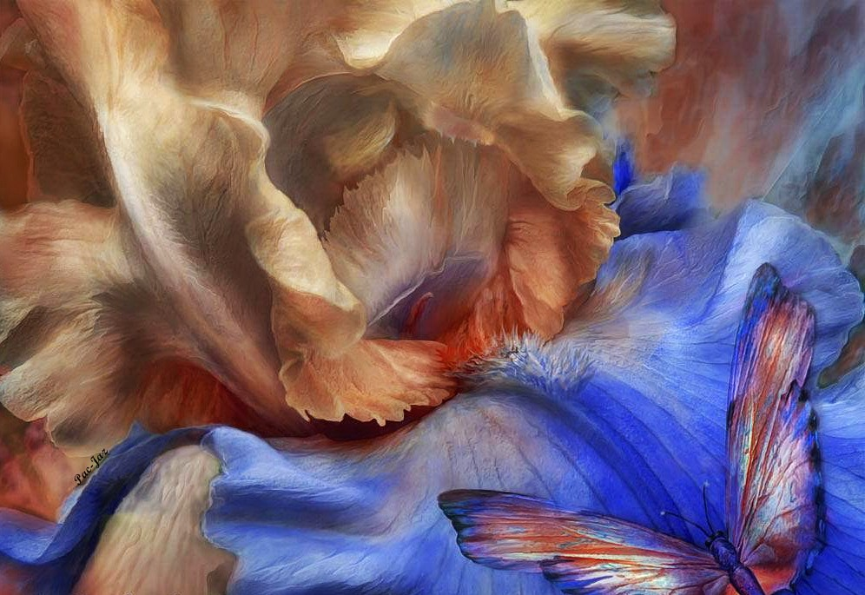

Perdonando mis fallos Y dándome acogida,
cuando hundido Y deshecho me encontraba afligido

Slide 10
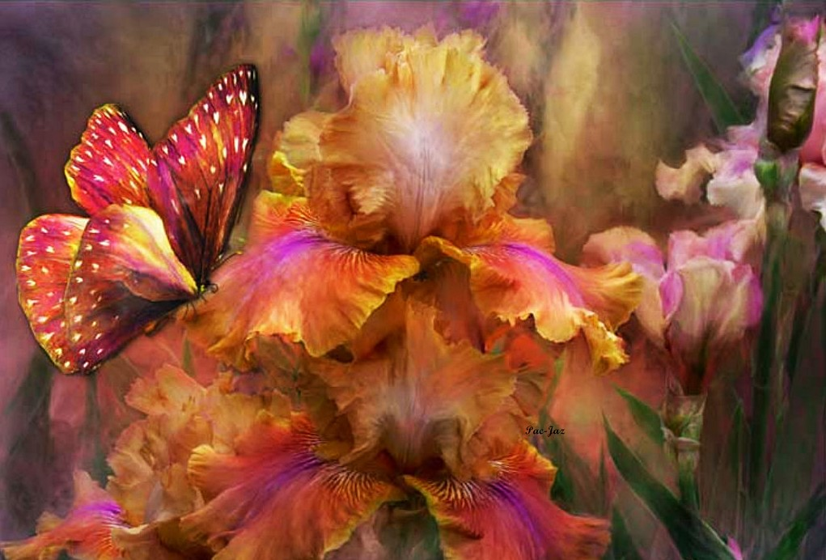
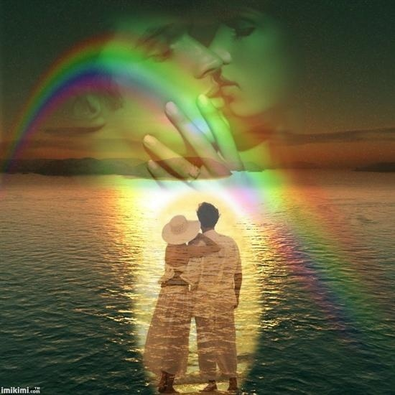
Por todas esas cosas y muchas más que siento,
te quise y te querré mientas siga existiendo

Slide 11
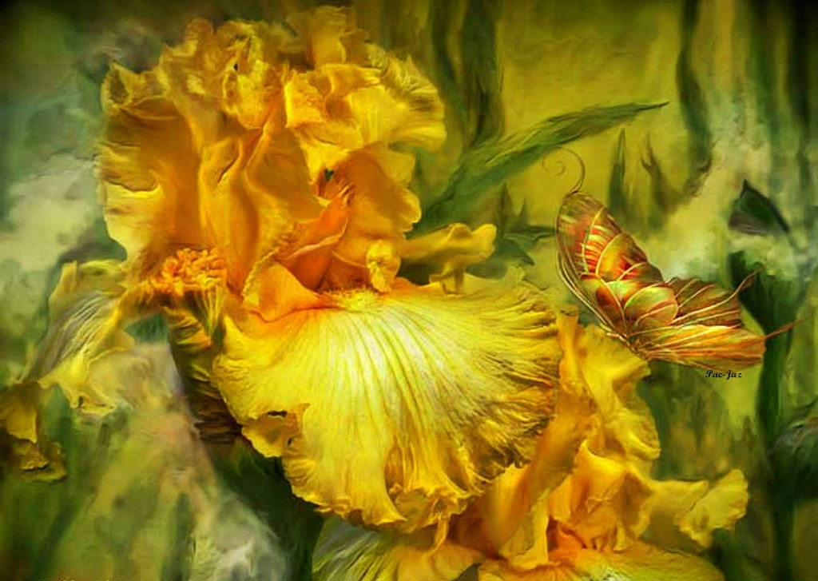
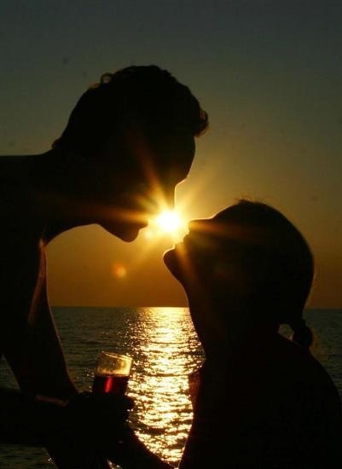
Hasta el postrer suspiro, hasta mi último aliento,
que te susurro hoy, cuando me estoy muriendo...
Por eso…

Slide 12
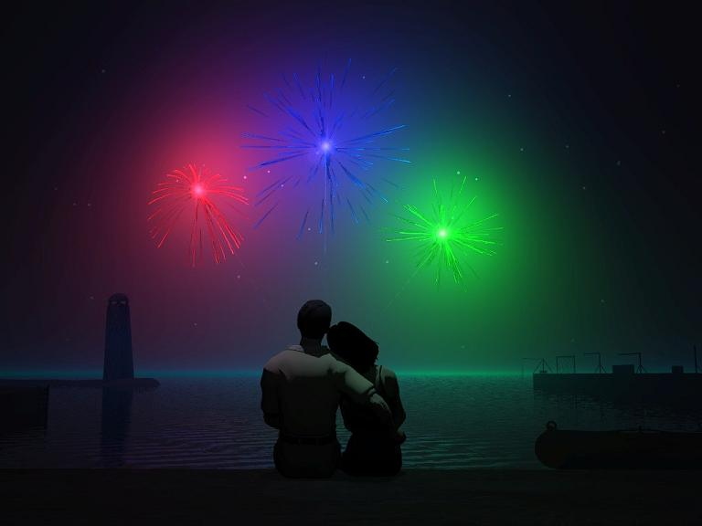


Poema : Antonio Pardal Rivas
Francisco del Olmo - Jazmín

Slide 13



Accede a la sección que desees desde aquí:
Propia Creación
De la Red
Dedicatorias | Eróticos | Fechas Especiales
Graciosos | Historia y Arte | Lugares
Naturaleza y Ciencias | Política | Reflexión
Salud | Románticos | Religiosos
Dedicatorias | Eróticos | Fechas Especiales
Graciosos | Historia y Arte | Lugares
Naturaleza y Ciencias | Política | Reflexión
Salud | Románticos | Religiosos
Si deseas recibir pps periódicamente en tu correo electrónico subscríbete aquí:

